Slide 1
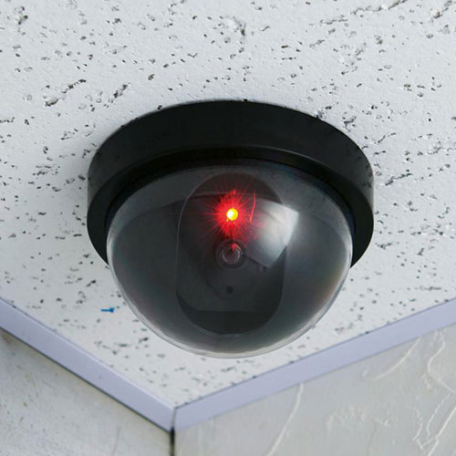
【提案書】
防犯対策 ドーム型ダミーカメラ
特徴
1.5秒間隔で赤色LEDが点滅するため非常にリアルなダミーカメラ。防犯意識の高さをアピールするのに最適なアイテムです。リフォームなどのタイミングで設置するのがおすすめです。
納期
納期スペース
仕様
素材：ポリプロピレン・ポリスチレン
サイズ：約11.5×11.5×7.1cm
包装：化粧箱入り
備考：<セット内容> ボルト×2・アンカー×2(付属) 単3形アルカリ乾電池2本使用(別売)
お見積
お見積りスペース

